Slide 1


Do you have your:
Pens?
Textbook/ workbook?
Devices?
Water?
Put everything else in your locker now.
When you are done, sit down and show me you are ready to learn!

Slide 2
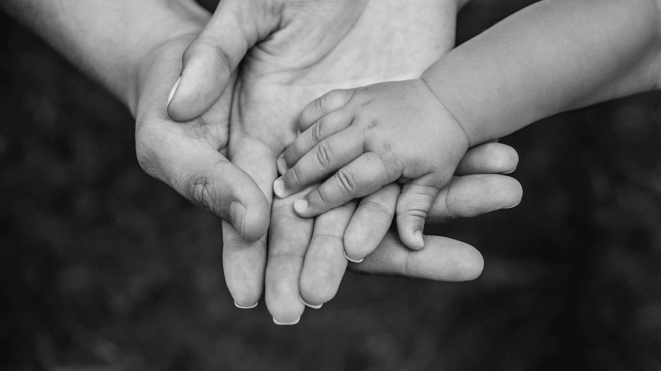
Comment va ta famille ?
Unité 7 – Leçon 1

Slide 3

In Unit 6, we learnt how to :
Tell the time
Invite a friend at my party
Talk about daily activities
Give advises to organize a party
Let’s see how we can use these skills to build new ones !

Slide 4
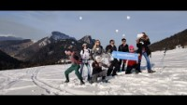
Progress check : Start
I. Starter
II. Comp de texte
III. Voc: téléphoner
IV. Voc: famille
V. Voc: vacances
VI. Phonétique
VII. Production
nouveau
déjà vu
Les gens participent à l’anniversaire de Sportihome, un site de logement de vacances.
Complète les 2 conseils du chef (cf vidéo) :
« Organisons un voyage à la montagne! »
« Faisons de la randonnée, du ski, du vélo! »
Notes:
Use another color when completing to highlight the progress

Slide 5
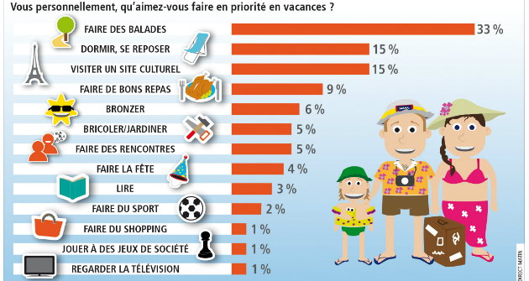
I. Starter
II. Comp de texte
III. Voc: téléphoner
IV. Voc: famille
V. Voc: vacances
VI. Phonétique
VII. Production
I. Starter

Slide 6



Learning objectives : À la fin de la leçon
I. Starter
II. Comp de texte
III. Voc: téléphoner
IV. Voc: famille
V. Voc: vacances
VI. Phonétique
VII. Production
Grammaire
Culture
Vocabulaire
Notes:
Guidage pour les objectifs en GG

Slide 7
À la fin de la leçon…
I. Starter
II. Comp de texte
III. Voc: téléphoner
IV. Voc: famille
V. Voc: vacances
VI. Phonétique
VII. Production
Parler de mes vacances
Grammaire
Culture
- La Réunion
Vocabulaire
- Au téléphone
- Famille
- Les activités de vacances

Slide 8
Learning outcomes
I. Starter
II. Comp de texte
III. Voc: téléphoner
IV. Voc: famille
V. Voc: vacances
VI. Phonétique
VII. Production
ALL students MUST be able to name family members.
MOST students SHOULD be able to have a call and talking about their holiday (places, family).
SOME students COULD be able to describe their trip (itinerary, activities).

Slide 9
I. Starter
II. Comp de texte
III. Voc: téléphoner
IV. Voc: famille
V. Voc: vacances
VI. Phonétique
VII. Production
Etapes de la leçon
I. Starter
La Réunion
II. Compréhension de texte
VI. Phonétique
VII. Production
Téléphoner et parler de mes vacances
III. Vocabulaire
La famille
Téléphoner
Les activités en vacances
Recherche des phrases clés
IV. Vocabulaire
V. Vocabulaire

Slide 10
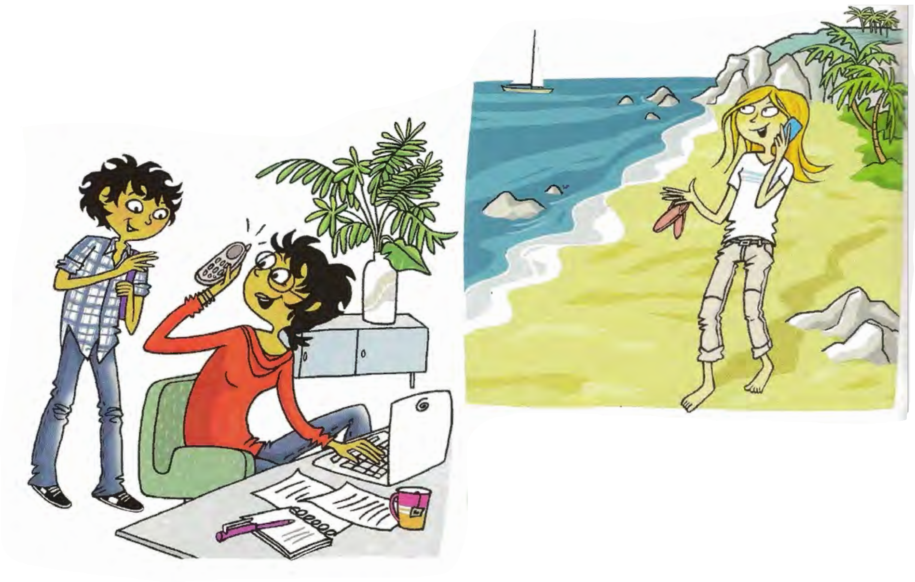

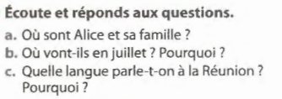
II. Compréhension de texte
I. Starter
II. Comp de texte
III. Voc: téléphoner
IV. Voc: famille
V. Voc: vacances
VI. Phonétique
VII. Production
Ils sont à la Réunion.
Ils vont chez les grands-parents d’Alice au Québec.
On parle français à La Réunion car c’est un territoire français (DOM TOM)

Slide 11
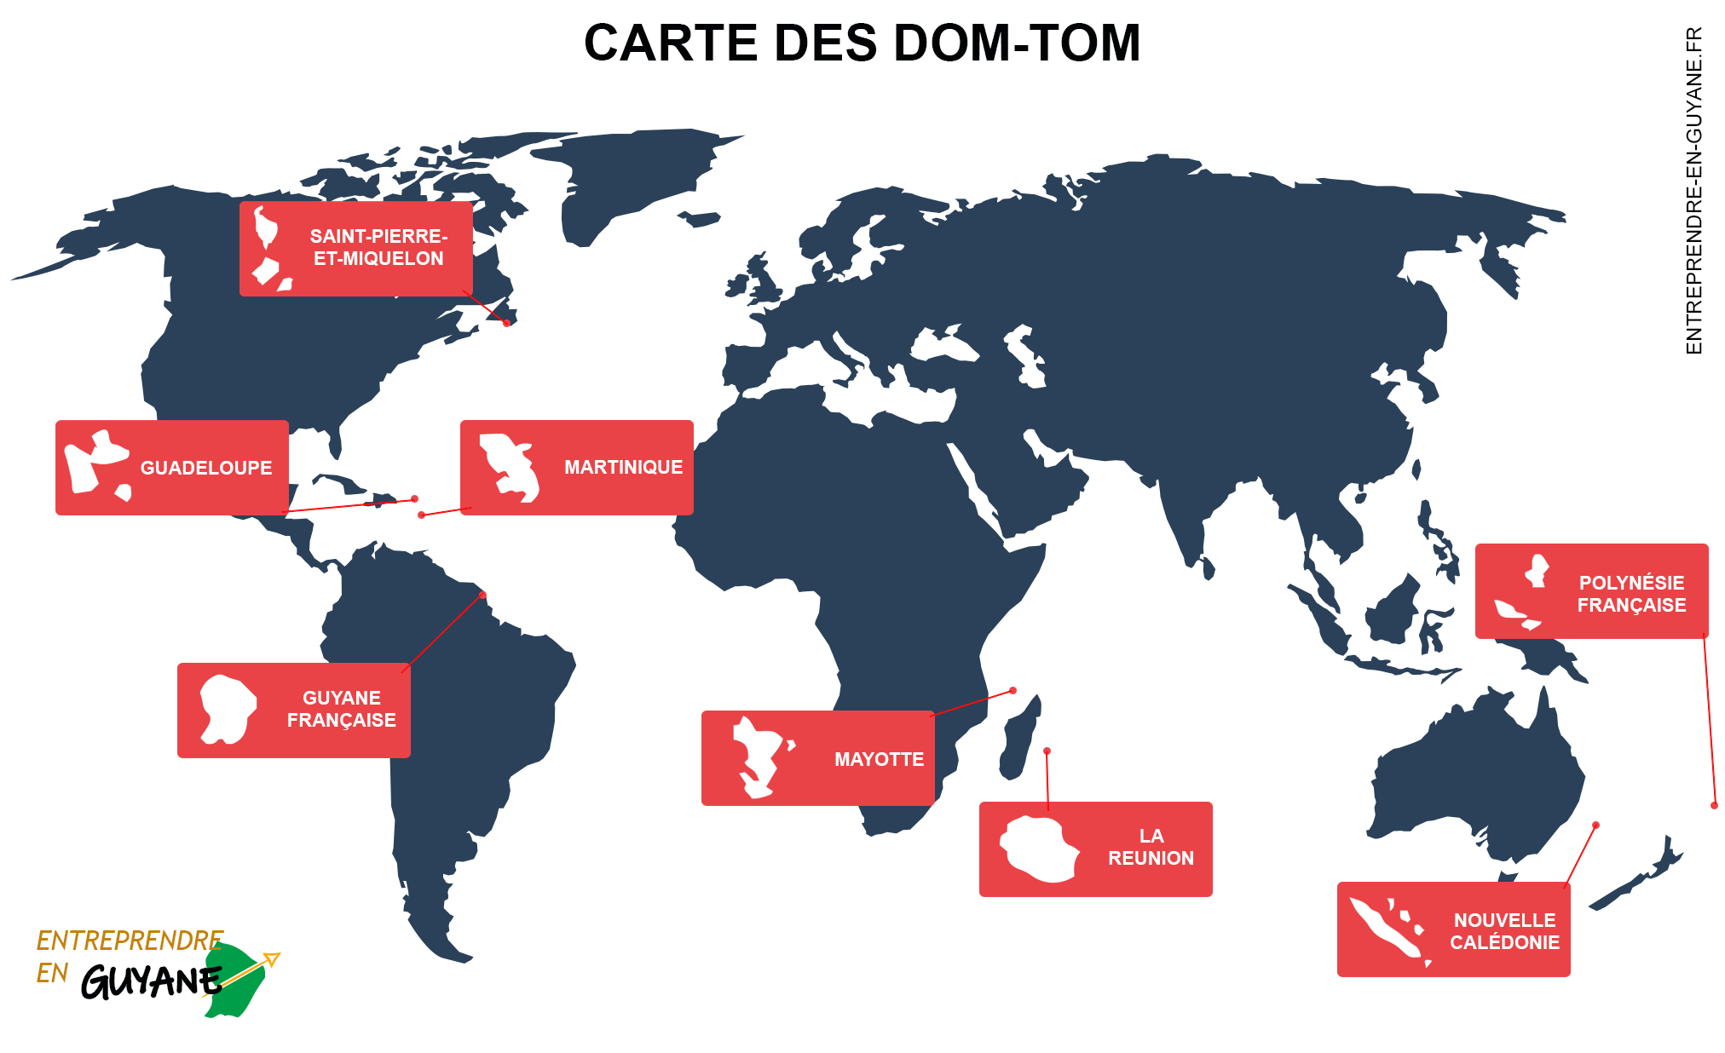
I. Starter
II. Comp de texte
III. Voc: téléphoner
IV. Voc: famille
V. Voc: vacances
VI. Phonétique
VII. Production

Slide 12
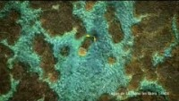
Vous connaissez la Réunion ? Regardez cette vidéo
I. Starter
II. Comp de texte
III. Voc: téléphoner
IV. Voc: famille
V. Voc: vacances
VI. Phonétique
VII. Production

Slide 13
Compréhension détaillée
I. Starter
II. Comp de texte
III. Voc: téléphoner
IV. Voc: famille
V. Voc: vacances
VI. Phonétique
VII. Production
Activités en vacances | Membres de la famille | Téléphoner
On visite le pays | La sœur, Le frère | Allo ? Bonjour c’est Alice. Est-ce que Samuel est là svp ? | Ne quitte pas, je te le passe.
Mes parents font de la natation | Les parents : le père, la mère |  | Non, je suis désolé, il est à son match de foot
Je me promène | Les grands-parents : le grand-père, la grand-mère
Mon frère, il s’amuse | L’oncle, la tante
Nous allons chez mes grands-parents | Les cousins

Slide 14
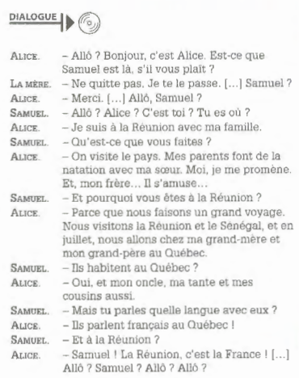
Script
I. Starter
II. Comp de texte
III. Voc: téléphoner
IV. Voc: famille
V. Voc: vacances
VI. Phonétique
VII. Production

Slide 15
Progress check : End
I. Starter
II. Comp de texte
III. Voc: téléphoner
IV. Voc: famille
V. Voc: vacances
VI. Phonétique
VII. Production
nouveau
déjà vu
Les gens participent à l’anniversaire de Sportihome, un site de logement de vacances.
Complète les 2 conseils du chef (cf vidéo) :
« Organisons un voyage à la montagne! »
« Faisons de la randonnée, du ski, du vélo! »
Notes:
Use another color when completing to highlight the progress

Slide 16
Learning review
I. Starter
II. Comp de texte
III. Voc: téléphoner
IV. Voc: famille
V. Voc: vacances
VI. Phonétique
VII. Production
Today, I have learned that …
Based on what we studied today, I want to know …

Slide 17
À la fin de la leçon…
Parler de mes vacances
Grammaire
Culture
- La Réunion
Vocabulaire
- Au téléphone
- Famille
- Les activités de vacances
What LO are we going to study ?

Slide 18
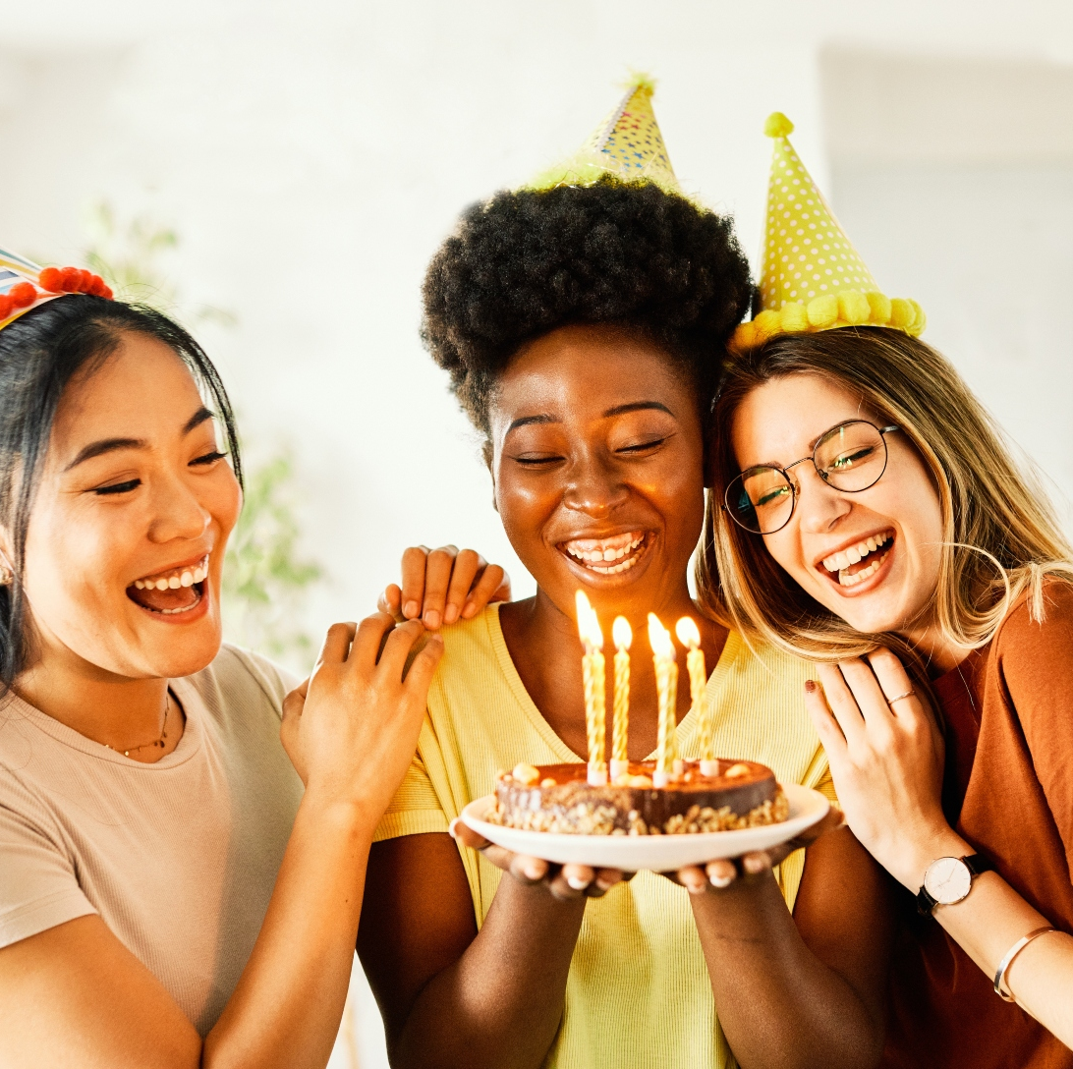
I. Starter
II. Comp de texte
III. Voc: téléphoner
IV. Voc: famille
V. Voc: vacances
VI. Phonétique
VII. Production
Passons au point de vocabulaire :
Téléphoner
Comment commencer un appel téléphonique ?
Comment demander ton ami ?

Slide 19
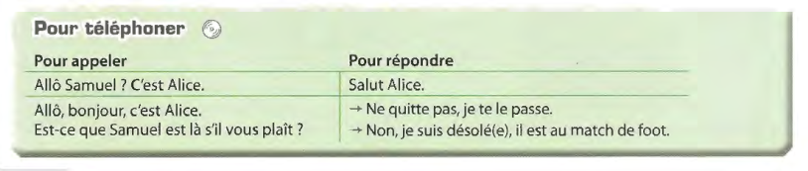
III. Vocabulaire : téléphoner
I. Starter
II. Comp de texte
III. Voc: téléphoner
IV. Voc: famille
V. Voc: vacances
VI. Phonétique
VII. Production
Téléphoner
Allo ? Bonjour c’est Alice. Est-ce que Samuel est là svp ? | Ne quitte pas, je te le passe.
 | Non, je suis désolé, il est à son match de foot

Slide 20

I. Starter
II. Comp de texte
III. Voc: téléphoner
IV. Voc: famille
V. Voc: vacances
VI. Phonétique
VII. Production

Slide 21
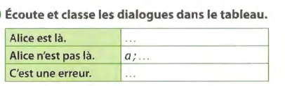
LE 8 p.87
I. Starter
II. Comp de texte
III. Voc: téléphoner
IV. Voc: famille
V. Voc: vacances
VI. Phonétique
VII. Production

Slide 22
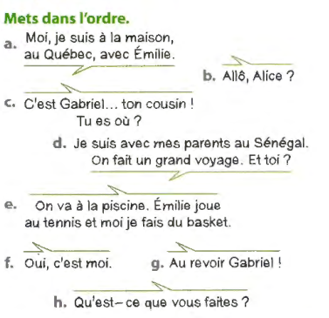
LE 9 p.95
I. Starter
II. Comp de texte
III. Voc: téléphoner
IV. Voc: famille
V. Voc: vacances
VI. Phonétique
VII. Production

Slide 23
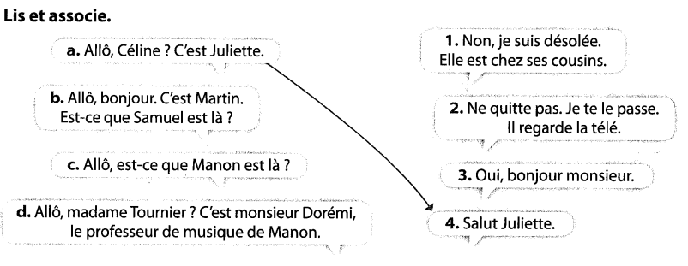
CA 2 p.42
I. Starter
II. Comp de texte
III. Voc: téléphoner
IV. Voc: famille
V. Voc: vacances
VI. Phonétique
VII. Production

Slide 24

Online activity
I. Starter
II. Comp de texte
III. Voc: téléphoner
IV. Voc: famille
V. Voc: vacances
VI. Phonétique
VII. Production
Vocabulaire pour téléphoner
https://create.kahoot.it/details/59849df0-39dd-44c6-acd6-a0ab10ffe397

Slide 25
I. Starter
II. Comp de texte
III. Voc: téléphoner
IV. Voc: famille
V. Voc: vacances
VI. Phonétique
VII. Production
Revenons au point de vocabulaire :
Téléphoner
Comment commencer un appel téléphonique ?
Comment demander ton ami ?

Slide 26
Learning review
I. Starter
II. Comp de texte
III. Voc: téléphoner
IV. Voc: famille
V. Voc: vacances
VI. Phonétique
VII. Production
Today, I have learned that …
Based on what we studied today, I want to know …

Slide 27
À la fin de la leçon…
Parler de mes vacances
Grammaire
Culture
- La Réunion
Vocabulaire
- Au téléphone
- Famille
- Les activités de vacances
What LO are we going to study ?

Slide 28
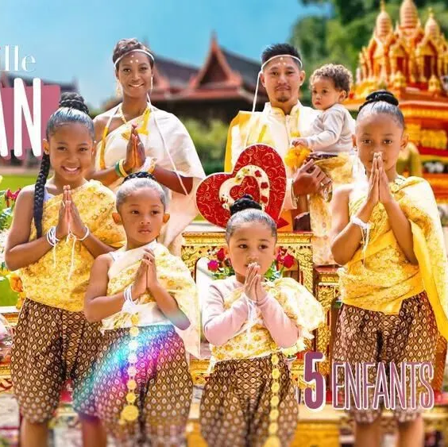
I. Starter
II. Comp de texte
III. Voc: téléphoner
IV. Voc: famille
V. Voc: vacances
VI. Phonétique
VII. Production
Passons au point de vocabulaire :
La famille
Qui est la femme de ton oncle ?
Qui est la fille de ta mère ?

Slide 29
IV. Vocabulaire : la famille
I. Starter
II. Comp de texte
III. Voc: téléphoner
IV. Voc: famille
V. Voc: vacances
VI. Phonétique
VII. Production
https://play.kahoot.it/v2/?quizId=03d2e9d9-affe-4bb4-99a2-520c835ccc99

Slide 30
III. Vocabulaire : la famille
I. Starter
II. Comp de texte
III. Voc: téléphoner
IV. Voc: famille
V. Voc: vacances
VI. Phonétique
VII. Production
IV. Vocabulaire : la famille
Membres de la famille
Le frère, la sœur
Les parents : le père, la mère
Les grands-parents : le grand-père, la grand-mère
L’oncle, la tante
Les cousins : le cousin, la cousine

Slide 31
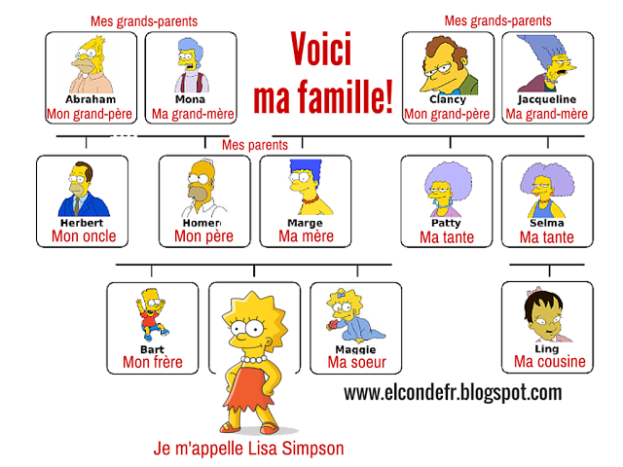
I. Starter
II. Comp de texte
III. Voc: téléphoner
IV. Voc: famille
V. Voc: vacances
VI. Phonétique
VII. Production

Slide 32
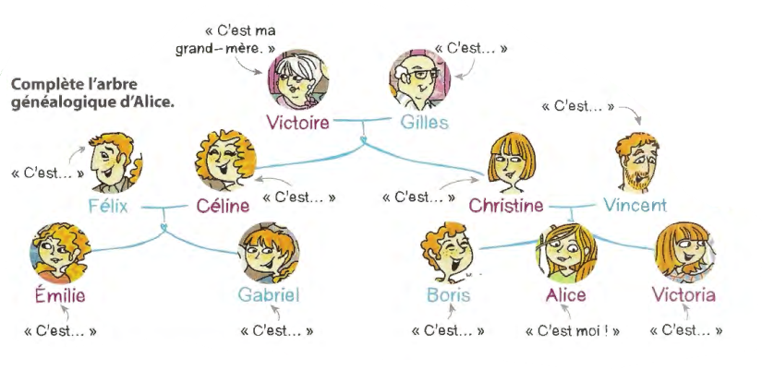
LE 5 p.87
I. Starter
II. Comp de texte
III. Voc: téléphoner
IV. Voc: famille
V. Voc: vacances
VI. Phonétique
VII. Production
1) Complétez l’arbre généalogique d’Alice.
2) Écoutez pour vérifier les réponses.

Slide 33
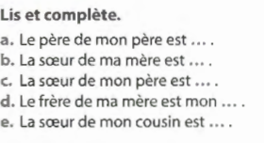
LE 5 p.94
I. Starter
II. Comp de texte
III. Voc: téléphoner
IV. Voc: famille
V. Voc: vacances
VI. Phonétique
VII. Production

Slide 34
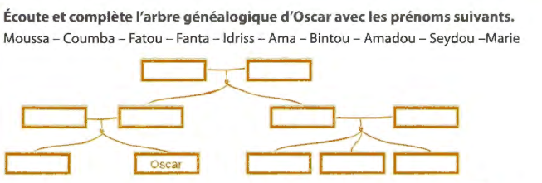
LE 6 p.95
I. Starter
II. Comp de texte
III. Voc: téléphoner
IV. Voc: famille
V. Voc: vacances
VI. Phonétique
VII. Production

Slide 35
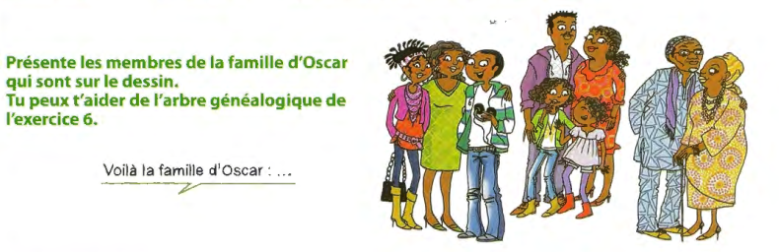
Exercice LE 7 p.95
I. Starter
II. Comp de texte
III. Voc: téléphoner
IV. Voc: famille
V. Voc: vacances
VI. Phonétique
VII. Production

Slide 36
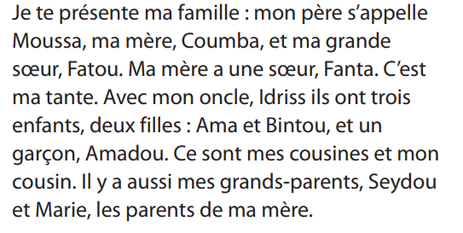
I. Starter
II. Comp de texte
III. Voc: téléphoner
IV. Voc: famille
V. Voc: vacances
VI. Phonétique
VII. Production

Slide 37
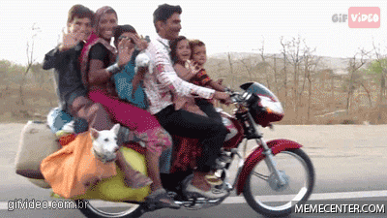
À ton tour !
Présente ton arbre généalogique !
I. Starter
II. Comp de texte
III. Voc: téléphoner
IV. Voc: famille
V. Voc: vacances
VI. Phonétique
VII. Production

Slide 38
Online activity
I. Starter
II. Comp de texte
III. Voc: téléphoner
IV. Voc: famille
V. Voc: vacances
VI. Phonétique
VII. Production

Slide 39
I. Starter
II. Comp de texte
III. Voc: téléphoner
IV. Voc: famille
V. Voc: vacances
VI. Phonétique
VII. Production
Revenons au point de vocabulaire :
La famille
Qui est la femme de ton oncle ?
Qui est la fille de ta mère ?

Slide 40
Learning review
I. Starter
II. Comp de texte
III. Voc: téléphoner
IV. Voc: famille
V. Voc: vacances
VI. Phonétique
VII. Production
Today, I have learned that …
Based on what we studied today, I want to know …

Slide 41
À la fin de la leçon…
Parler de mes vacances
Grammaire
Culture
- La Réunion
Vocabulaire
- Au téléphone
- Famille
- Les activités de vacances
What LO are we going to study ?

Slide 42
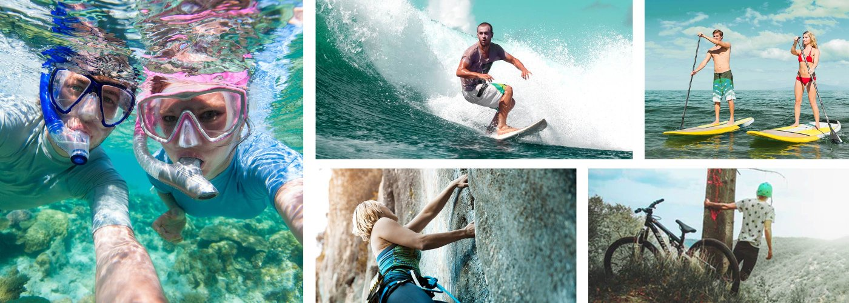

I. Starter
II. Comp de texte
III. Voc: téléphoner
IV. Voc: famille
V. Voc: vacances
VI. Phonétique
VII. Production
Passons au point de vocabulaire :
Les activités de vacances
Qu’est-ce que tu fais en vacances ?

Slide 43
III. Vocabulaire : les activités de vacances
I. Starter
II. Comp de texte
III. Voc: téléphoner
IV. Voc: famille
V. Voc: vacances
VI. Phonétique
VII. Production
V. Vocabulaire : les activités en vacances
Activités en vacances
Visiter le pays
Faire de la natation
Se promener
S’amuser
Aller chez ses grands-parents
Faire une croisière (to go on a cruise)
Faire un tour en bateau (to a boat ride)
Faire de la plongée (to snorkel/to dive)
Faire du VTT (mountain biking)/ du canoë kayak / de la randonnée (hiking)/ de l’escalade (climbing)

Slide 44
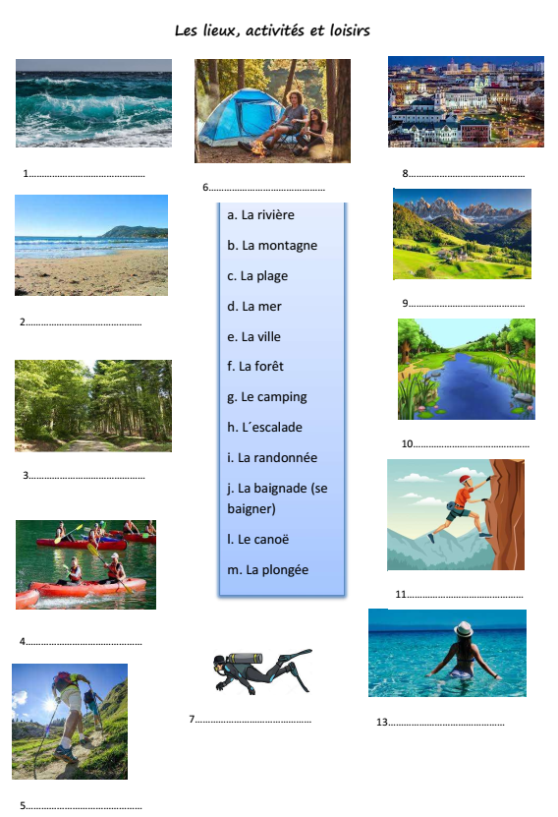
Associe les mots et les images
I. Starter
II. Comp de texte
III. Voc: téléphoner
IV. Voc: famille
V. Voc: vacances
VI. Phonétique
VII. Production
Réponses :
A10;
B9;
C2;
D1;
E8;
F3;
G6;
H11;
I5;
J13;
L4;
M7

Slide 45
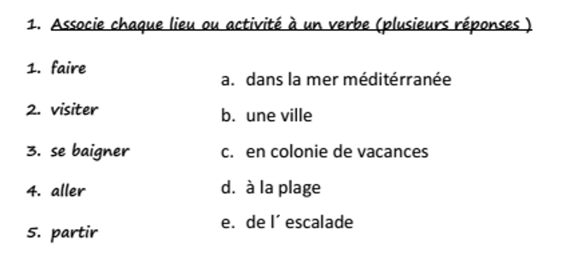
Les activités en vacances
I. Starter
II. Comp de texte
III. Voc: téléphoner
IV. Voc: famille
V. Voc: vacances
VI. Phonétique
VII. Production
Réponses
1 : e
2 : b
3 : a; d
4 : c; d
5 : c; d

Slide 46
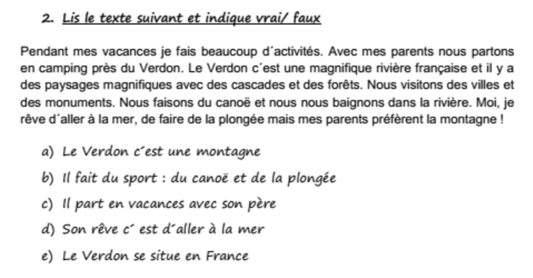
I. Starter
II. Comp de texte
III. Voc: téléphoner
IV. Voc: famille
V. Voc: vacances
VI. Phonétique
VII. Production
Faux
Faux
Faux
Vrai
Vrai

Slide 47
Les gorges du Verdon
I. Starter
II. Comp de texte
III. Voc: téléphoner
IV. Voc: famille
V. Voc: vacances
VI. Phonétique
VII. Production
https://www.youtube.com/watch?v=d4N36c2fWQg
https://www.francetvinfo.fr/economie/emploi/metiers/restauration-hotellerie-sports-loisirs/video-les-gorges-du-verdon-un-paysage-incontournable-en-france_3980149.html

Slide 48
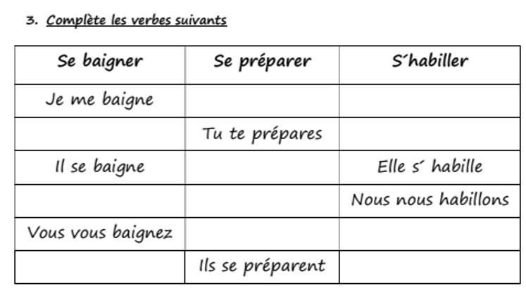
I. Starter
II. Comp de texte
III. Voc: téléphoner
IV. Voc: famille
V. Voc: vacances
VI. Phonétique
VII. Production
Je me prépare
Je m’habille
Tu te baignes
Tu t’habilles
Il se prépare
Nous nous baignons
Nous nous préparons
Vous vous préparez
Vous vous habillez
Ils se baignent
Ils s‘habillent

Slide 49
I. Starter
II. Comp de texte
III. Voc: téléphoner
IV. Voc: famille
V. Voc: vacances
VI. Phonétique
VII. Production
Revenons au point de vocabulaire :
Les activités de vacances
Qu’est-ce que tu fais en vacances ?

Slide 50
Learning review
I. Starter
II. Comp de texte
III. Voc: téléphoner
IV. Voc: famille
V. Voc: vacances
VI. Phonétique
VII. Production
Today, I have learned that …
Based on what we studied today, I want to know …

Slide 51
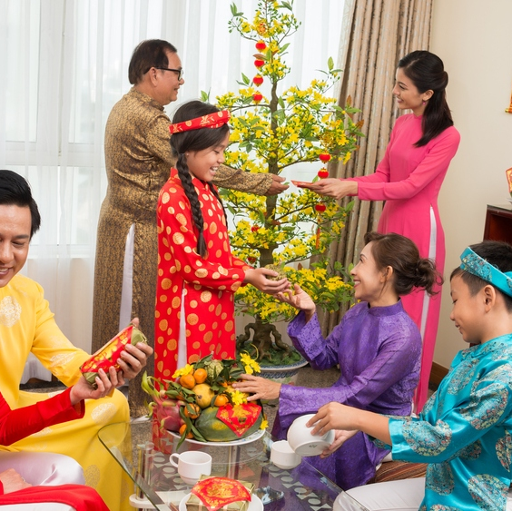
I. Starter
II. Comp de texte
III. Voc: téléphoner
IV. Voc: famille
V. Voc: vacances
VI. Phonétique
VII. Production
Ajoutons quelques activités :
Les activités du Têt !
Quelles activités est-ce que tu préfères pendant le Têt ?

Slide 52
Quizlet !
I. Starter
II. Comp de texte
III. Voc: téléphoner
IV. Voc: famille
V. Voc: vacances
VI. Phonétique
VII. Production
https://quizlet.com/vn/762767738/activites-du-tet-flash-cards/?new

Slide 53
III. Vocabulaire : les activités de vacances
I. Starter
II. Comp de texte
III. Voc: téléphoner
IV. Voc: famille
V. Voc: vacances
VI. Phonétique
VII. Production
Vocabulaire : les activités du Têt
Activités du Têt
Décorer la maison
Ranger la maison
Faire les courses (to do grocery shopping)
Acheter de l’or (gold), acheter des fruits
Cuisiner / préparer des gâteaux traditionnels
Prier / Aller à la pagode
Aller voir (to visit) les voisins
Donner et/ou recevoir des cadeaux et des enveloppes rouges (li xi)
Manger en famille
Jouer aux cartes
Parier de l’argent (to bet money)

Slide 54

I. Starter
II. Comp de texte
III. Voc: téléphoner
IV. Voc: famille
V. Voc: vacances
VI. Phonétique
VII. Production

Slide 55
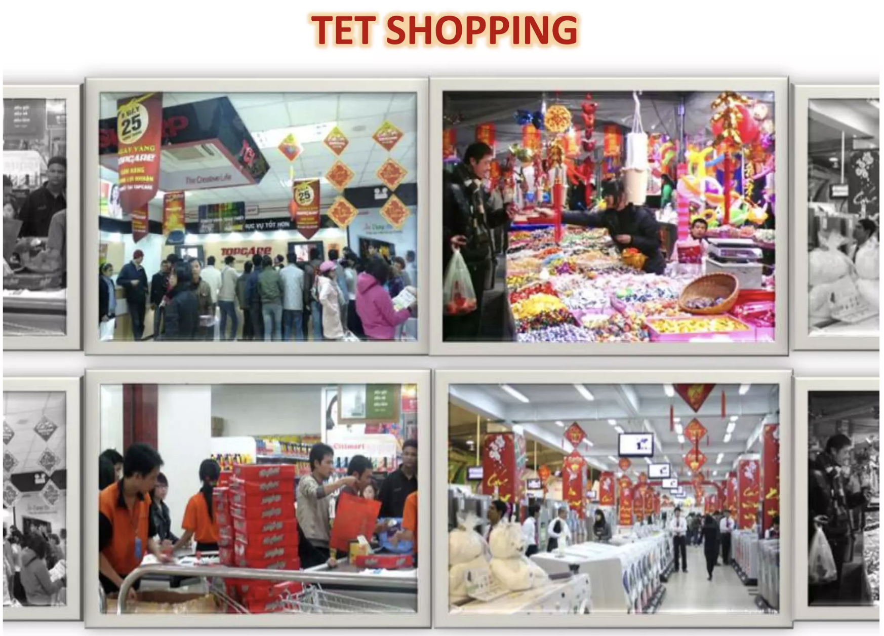
I. Starter
II. Comp de texte
III. Voc: téléphoner
IV. Voc: famille
V. Voc: vacances
VI. Phonétique
VII. Production

Slide 56
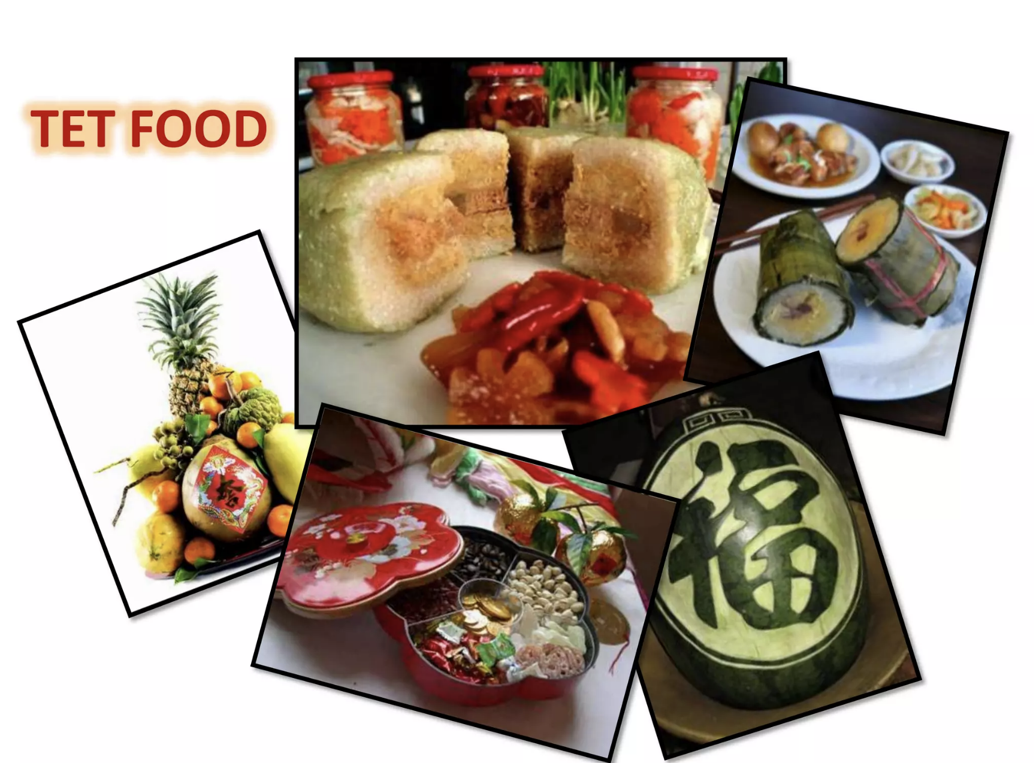
I. Starter
II. Comp de texte
III. Voc: téléphoner
IV. Voc: famille
V. Voc: vacances
VI. Phonétique
VII. Production

Slide 57
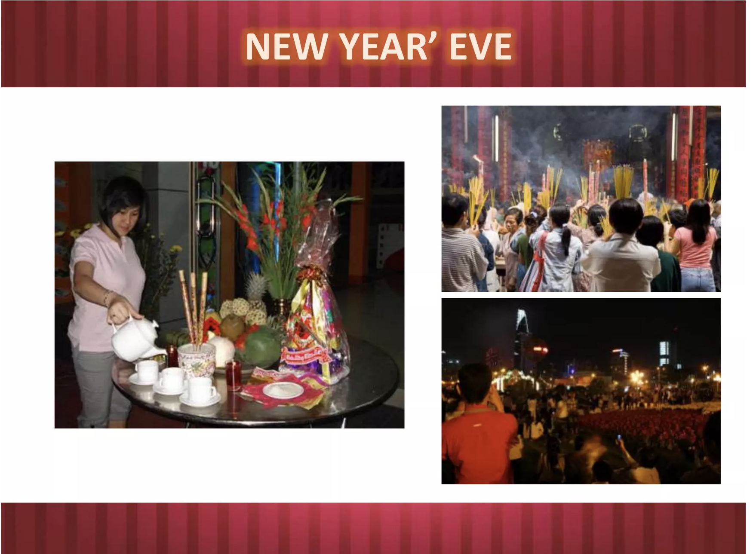
I. Starter
II. Comp de texte
III. Voc: téléphoner
IV. Voc: famille
V. Voc: vacances
VI. Phonétique
VII. Production

Slide 58

I. Starter
II. Comp de texte
III. Voc: téléphoner
IV. Voc: famille
V. Voc: vacances
VI. Phonétique
VII. Production

Slide 59
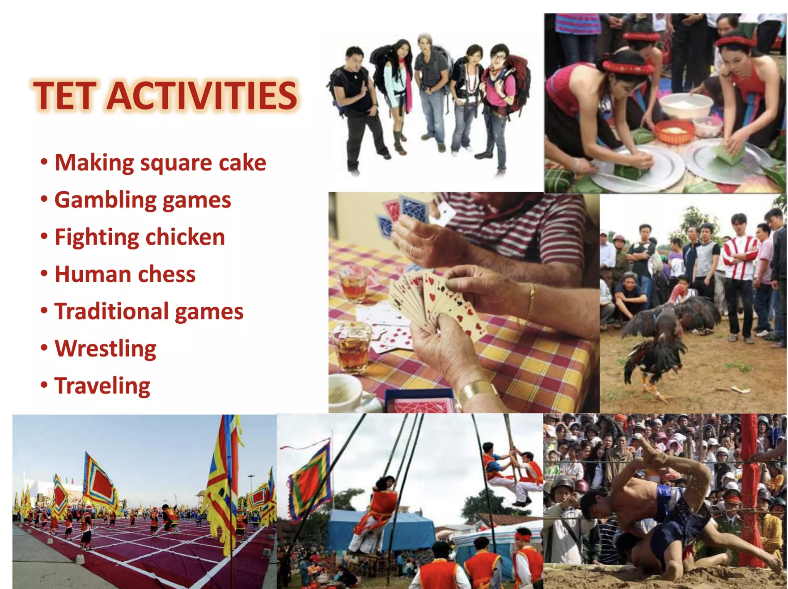
I. Starter
II. Comp de texte
III. Voc: téléphoner
IV. Voc: famille
V. Voc: vacances
VI. Phonétique
VII. Production

Slide 60
III. Vocabulaire : les activités de vacances
I. Starter
II. Comp de texte
III. Voc: téléphoner
IV. Voc: famille
V. Voc: vacances
VI. Phonétique
VII. Production
Vocabulaire : les activités du Têt
Activités du Têt
Décorer la maison
Ranger la maison
Faire les courses (to do grocery shopping)
Acheter de l’or (gold), acheter des fruits
Cuisiner / préparer des gâteaux traditionnels
Prier / Aller à la pagode
Aller voir (to visit) les voisins
Donner et/ou recevoir des cadeaux et des enveloppes rouges (li xi)
Manger en famille
Jouer aux cartes
Parier de l’argent (to bet money)

Slide 61
I. Starter
II. Comp de texte
III. Voc: téléphoner
IV. Voc: famille
V. Voc: vacances
VI. Phonétique
VII. Production
Revenons au point de vocabulaire :
Les activités du Têt
Quelles activités est-ce que tu préfères pendant le Têt ?

Slide 62

VI. Phonétique
I. Starter
II. Comp de texte
III. Voc: téléphoner
IV. Voc: famille
V. Voc: vacances
VI. Phonétique
VII. Production

Slide 63



Practice your pronunciation !
I. Starter
II. Comp de texte
III. Voc: téléphoner
IV. Voc: famille
V. Voc: vacances
VI. Phonétique
VII. Production
Click here : https://ttsfree.com/speech-to-text
Set the spoken language in French
Click on the mic
Practice ☺
Listen again if you need

Slide 64
IV. Production
I. Starter
II. Comp de texte
III. Voc: téléphoner
IV. Voc: famille
V. Voc: vacances
VI. Phonétique
VII. Production
Préparez un dialogue dans lequel vous êtes en vacances et votre ami(e) vous appelle pour prendre des nouvelles de vous et votre famille, et savoir ce que vous faites en vacances.
Sujets à évoquer :
Qui : Personnes avec vous
Quoi : Activités de vacances
Comment : Moyens de transport, météo, opinion sur les vacances
Quand : Durée des vacances et saison
Où : Lieu / situation géographique, hébergement

Slide 65


VII. Production
I. Starter
II. Comp de texte
III. Voc: téléphoner
IV. Voc: famille
V. Voc: vacances
VI. Phonétique
VII. Production
15mn
Préparez un dialogue dans lequel vous êtes en vacances et votre ami(e) vous appelle pour prendre des nouvelles de vous et votre famille, et savoir ce que vous faites en vacances.
Exemple:
Allô ? Bonjour c’est An, est-ce que Ngoc est là svp ?
Une minute, je te la passe.
Merci…Allô Ngoc, ça va?
Allo ? Salut An, tu es où ? …
STEPS:
Qui : Personnes avec vous
Quoi : Activités de vacances
Comment : Moyens de transport, météo, opinion sur les vacances
Quand : Durée des vacances et saison
Où : Lieu / situation géographique, hébergement
Critères de réussite:
quand, comment
quoi
où, qui
Prolongement:
Téléphone à un ami pour savoir ce qu’il fait pour Noël.
NEED HELP?
Check the vocabulary in textbook/lesson
Ask at least two classmates before Mr Mak
Objectif d’apprentissage : Je peux téléphoner et prendre des nouvelles.
Notes:
More able students do 4 to 8 + extension task
Peer assessment

Slide 66
Learning outcomes
ALL students MUST be able to name family members.
MOST students SHOULD be able to have a call and talking about their holiday (places, family).
SOME students COULD be able to describe their trip (itinerary, activities).

Slide 67

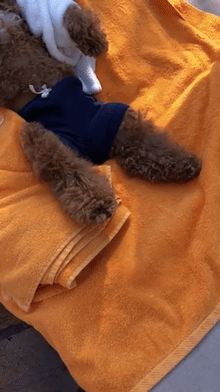
Les activités
Visiter des musées
Se promener
Goûter les spécialités locales
Rencontrer des amis
Participer à une excursion
Prendre des photos
Visiter un site historique
Acheter des souvenirs
Les accompagnateurs
Avec ma famille
Avec mes amis
Avec mes parents
Les moyens de transport
En bus / en avion / en taxi / en voiture
À pied / à moto / à vélo
La météo
Il fait beau / mauvais
Il fait chaud / froid
Il pleut / Il neige
L’ambiance
C’est génial
C’est fantastique
C’est formidable
C’est inoubliable
C’est magnifique
La date
Le 10 décembre
Au mois de décembre
Parler de ses vacances
La chronologie
D’abord…
Ensuite – puis
Enfin
L’hébergement
À l’hôtel
Au camping
Chez mon ami
Le lieu
À la montagne / À la mer
À la campagne
En ville / en centre-ville

Slide 68
How well have you performed with the Learning Objectives?
Write next to each objective, whether you are
Beginning? Developing? Mastering ?
Giving a call. Beginning? Developing? Mastering ?
Describing your family tree. Beginning? Developing? Mastering ?
Talking about holiday activities. Beginning? Developing? Mastering ?

Slide 69
Learning review
Choose at least one outcome from the options and write it down in your notebook.
Today, I have learned that …
The three things I learned today are ...
I can now …
The most important thing I have learned today is …
My question based on today’s lesson is ...
I have done well in ... because …
Based on what we studied today, I want to know …
I can improve my work by …
Today’s learning connects to what I already know ...

Slide 70

Plenary and self reflection
Click here

Slide 71



